Slide 1
স্বাগতম

Slide 2
পরিচিতি
আব্দুল্লাহ আত তারিক
সহকারি শিক্ষক
শুভেচ্ছা প্রিপারেটরি স্কুল, মাগুরা
জেলা অ্যাম্বাসেডর, মাগুরা সদর
মোবাইল: ০১৭১১২৬৫২৩১
আব্দুল্লাহ আত তারিক
জেলা অ্যাম্বাসেডর,মাগুরা
০১৭১১-২৬৫২৩১

Slide 3
পাঠ ঘোষণা
বিষয় : বাংলা ১ম পত্র
শ্রেণি : নবম-দশম
সময় : ৩০ মিনিট
তারিখ : ০১/০৩/২০২১
আব্দুল্লাহ আত তারিক
জেলা অ্যাম্বাসেডর,মাগুরা
০১৭১১-২৬৫২৩১

Slide 4
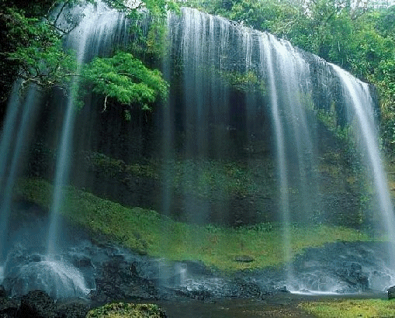
ঝর্ণার গান
সত্যেন্দ্রনাথ দত্ত
আব্দুল্লাহ আত তারিক
জেলা অ্যাম্বাসেডর,মাগুরা
০১৭১১-২৬৫২৩১

Slide 5
শিখনফল
কবি সত্যন্দ্রনাথ দত্তের লিখিত মৌলিক কাব্যগ্রন্থের নাম বলতে পারবে
2. ঝর্নার গান কবিতাটি প্রমিত উচ্চারণে আবৃত্তি করতে পারবে
3. কঠিন শব্দের অর্থ বলতে পারবে
4. কবিতার গুরুত্বপূর্ণ চরণ বিশ্লেষণ করতে পারবে
আব্দুল্লাহ আত তারিক
জেলা অ্যাম্বাসেডর,মাগুরা
০১৭১১-২৬৫২৩১

Slide 6
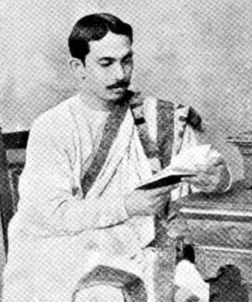
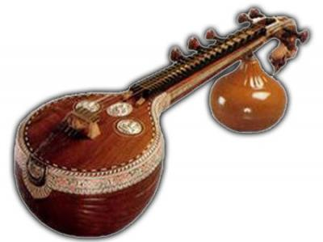
কবি পরিচিতি
সবিতা
জন্ম : ১৮৮২খ্রি.
কাব্যগ্রন্থ
অভ্র আবির
সন্ধিক্ষণ
ফুলের ফসল
বেণু ওবীণা
সত্যেন্দ্রনাথ দত্ত
মৃত্যু: ১৯২২খ্রি.
আব্দুল্লাহ আত তারিক
জেলা অ্যাম্বাসেডর,মাগুরা
০১৭১১-২৬৫২৩১

Slide 7
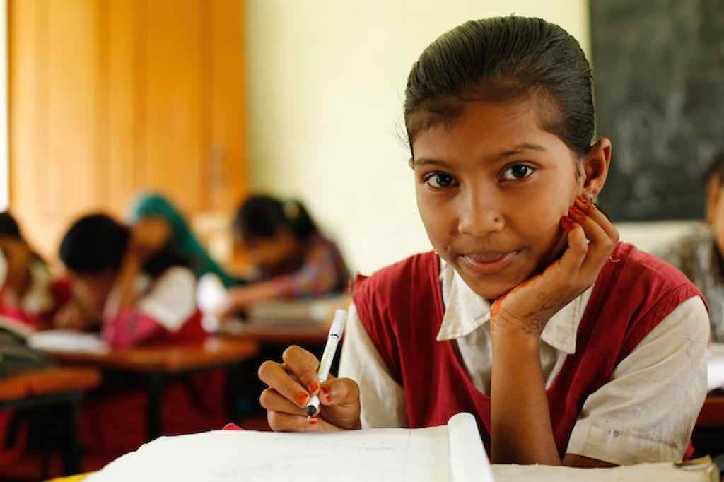
একক কাজ
সত্যেন্দ্রনাথ দত্তের কাব্যগ্রন্থগুলোর নাম লেখ ।
আব্দুল্লাহ আত তারিক
জেলা অ্যাম্বাসেডর,মাগুরা
০১৭১১-২৬৫২৩১

Slide 8
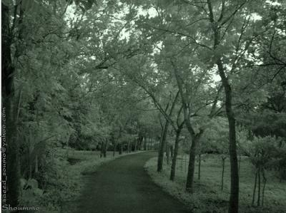
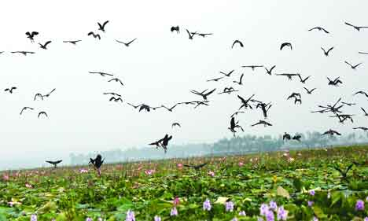
শব্দার্থ
বিজন
নির্জন
কুজন
কলরব
আব্দুল্লাহ আত তারিক
জেলা অ্যাম্বাসেডর,মাগুরা
০১৭১১-২৬৫২৩১

Slide 9
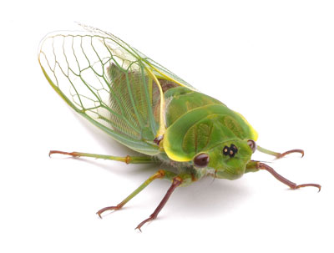
চরণ
পা
ঝিঝি
এক প্রকার পতঙ্গ
আব্দুল্লাহ আত তারিক
জেলা অ্যাম্বাসেডর,মাগুরা
০১৭১১-২৬৫২৩১

Slide 10
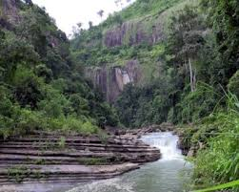
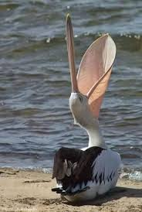
ঝুম পাহাড়
নির্জন পাহাড়
ফটিক জল
চাতক পাখি ডাকলে ফটিক জল এর মত শোনা যায়
আব্দুল্লাহ আত তারিক
জেলা অ্যাম্বাসেডর,মাগুরা
০১৭১১-২৬৫২৩১

Slide 11
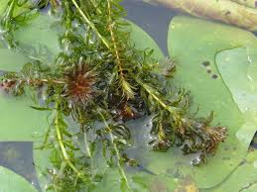
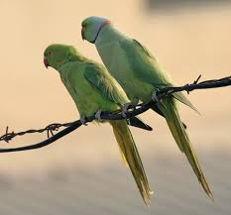
ঝাঁঝি
এক প্রকার জলজ গুল্ম
শুক
টিয়ে পাখি
আব্দুল্লাহ আত তারিক
জেলা অ্যাম্বাসেডর,মাগুরা
০১৭১১-২৬৫২৩১

Slide 12
জোড়ায় কাজ
বিজন দেশে কূজন নেই কেনো ? ব্যাখ্যা কর ।
আব্দুল্লাহ আত তারিক
জেলা অ্যাম্বাসেডর,মাগুরা
০১৭১১-২৬৫২৩১

Slide 13
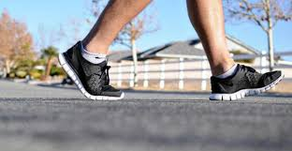
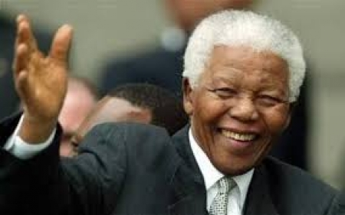
চপল পায় কেবল ধাই,
কেবল গাই পরীর গান,
পুলক মোর সকল গায়,
বিভোল মোর সকল প্রাণ।
আব্দুল্লাহ আত তারিক
জেলা অ্যাম্বাসেডর,মাগুরা
০১৭১১-২৬৫২৩১

Slide 14
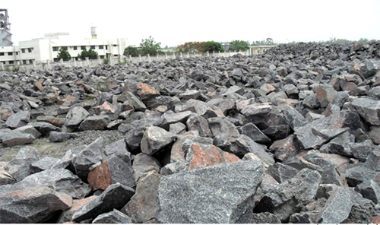
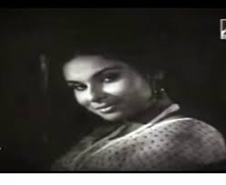
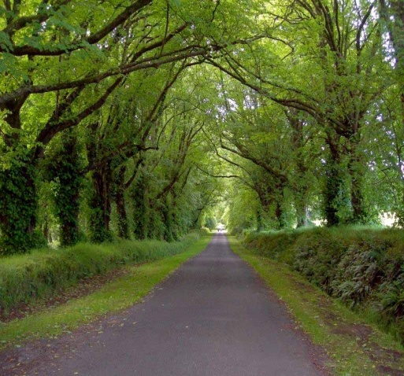
শিথিল সব শিলার পর
চরণ থুই দোদুল মন
দুপুর ভোর ঝিঝির ডাক,
ঝিমায় পথ ঘুমায় বন।
আব্দুল্লাহ আত তারিক
জেলা অ্যাম্বাসেডর,মাগুরা
০১৭১১-২৬৫২৩১

Slide 15
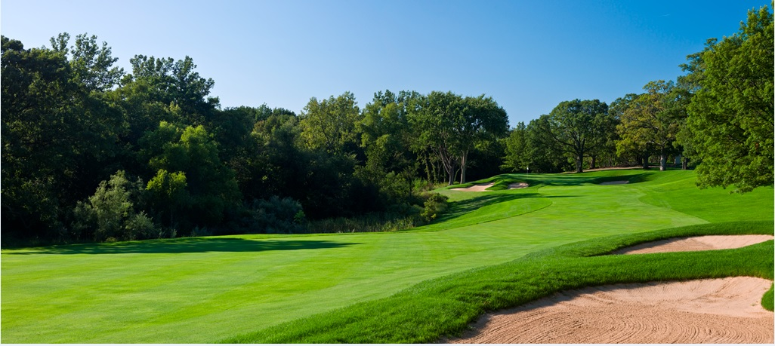
ঝিমায় পথ , ঘুমায় বন
বিজন দেশ কূজন নাই
আব্দুল্লাহ আত তারিক
জেলা অ্যাম্বাসেডর,মাগুরা
০১৭১১-২৬৫২৩১

Slide 16
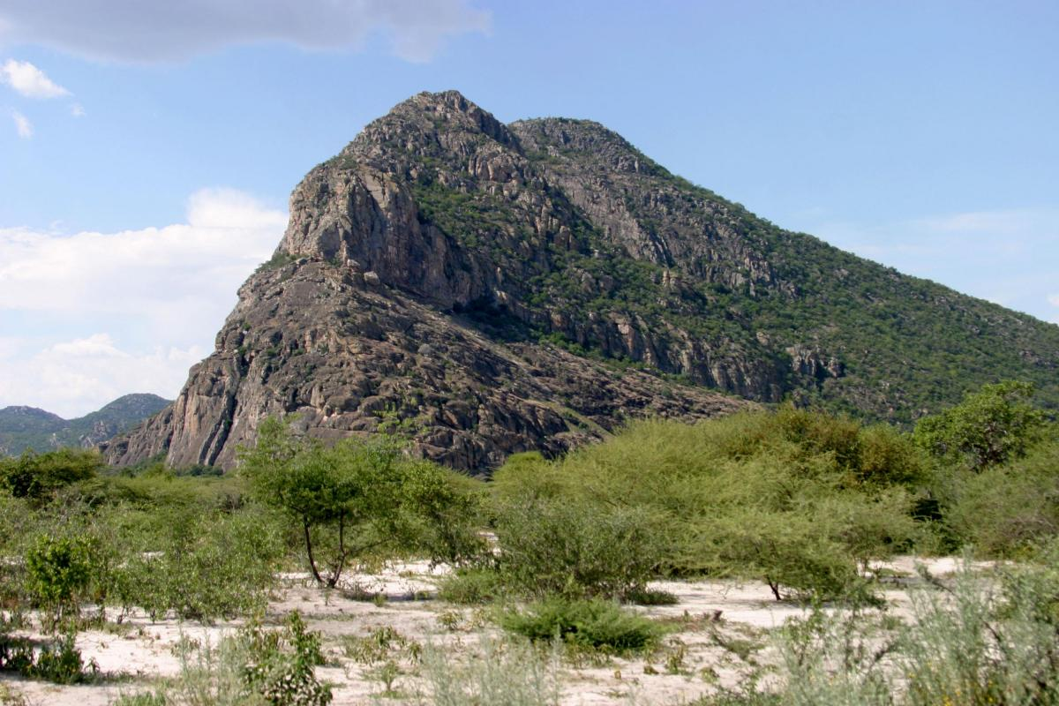
ঝুঁকিয়ে ঘাড় ঝুম – পাহাড়
ভয় দ্যাখায় ,চোখ পাকায়;
আব্দুল্লাহ আত তারিক
জেলা অ্যাম্বাসেডর,মাগুরা
০১৭১১-২৬৫২৩১

Slide 17
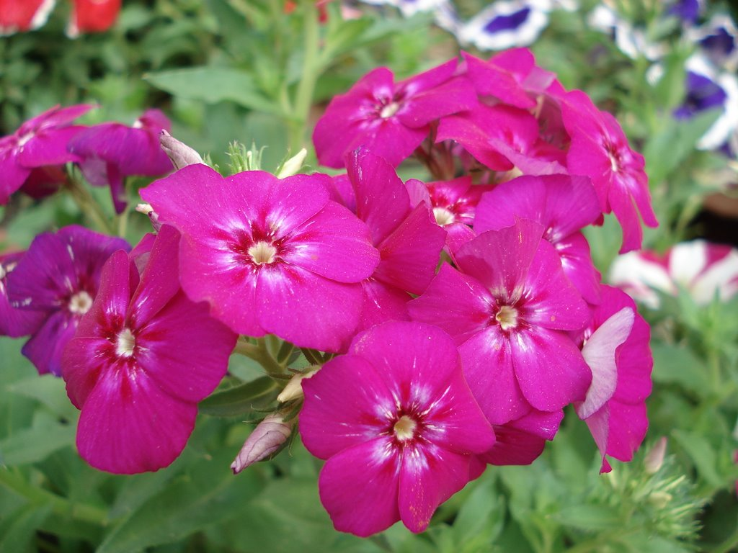
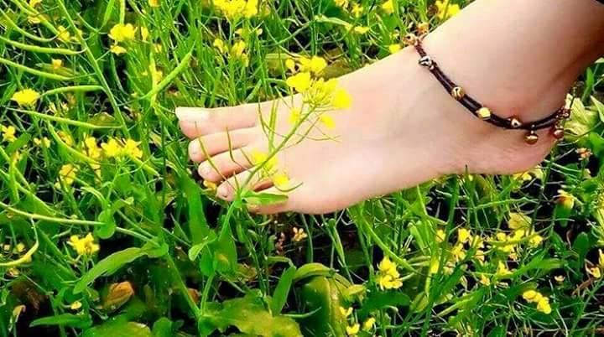
শঙ্কা নাই , সমান যাই,
টগর – ফুল- নূপুর পায়,
আব্দুল্লাহ আত তারিক
জেলা অ্যাম্বাসেডর,মাগুরা
০১৭১১-২৬৫২৩১

Slide 18
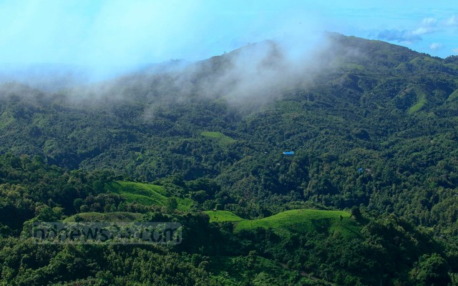
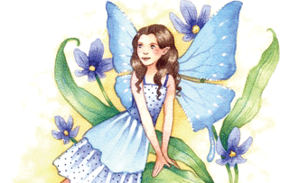
কোন গিরির হিম ললাট
ঘামল মোর উদ্ভবে,
কোন পরীর টুটুল হার
কোন নাচের উৎসবে ।
আব্দুল্লাহ আত তারিক
জেলা অ্যাম্বাসেডর,মাগুরা
০১৭১১-২৬৫২৩১

Slide 19
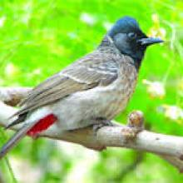
বুলবুলির বোল সাধি
বন –ঝাউয়ের ঝোপগুলায়
কালসারের দল চরে,
শিং শিলায়- শিলার গায় ।
আব্দুল্লাহ আত তারিক
জেলা অ্যাম্বাসেডর,মাগুরা
০১৭১১-২৬৫২৩১

Slide 20
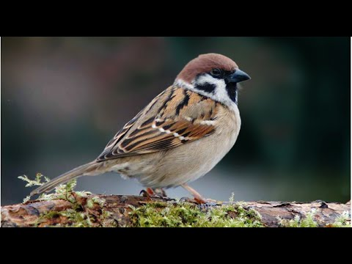
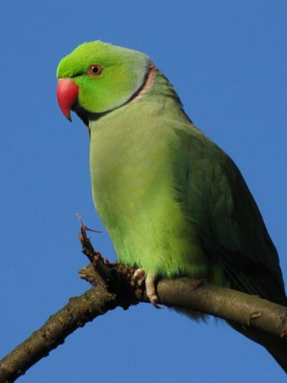
শালিক শুক বুলায় মুখ
থল-ঝাঝির মখমলে
জরির জাল আংরাখায়
অঙ্গ মোর ঝলমলে।
আব্দুল্লাহ আত তারিক
জেলা অ্যাম্বাসেডর,মাগুরা
০১৭১১-২৬৫২৩১

Slide 21
দলীয় কাজ
দল-ক
কবিতার সাথে মানব জীবনের সাদৃশ্যপূর্ণ দিকগুলো বর্ননা কর।
কবিতার সাথে মানব জীবনের বৈসাদৃশ্যপূর্ণ দিকগুলো বর্ননা কর।
দল-খ
আব্দুল্লাহ আত তারিক
জেলা অ্যাম্বাসেডর,মাগুরা
০১৭১১-২৬৫২৩১

Slide 22
মুল্যায়ন
কবি সত্যন্দ্রনাথ দত্ত কত সালে জন্মগ্রহণ করেন ?
ঝুম পাহাড় অর্থ কী ?
সঠিক উচ্চারণ বলো – বিজন, ঝিঁঝিঁ, শুক, চপল ।
‘চপল পায় কেবল ধাই’ বলতে কি বুঝানো হয়েছে ?
আব্দুল্লাহ আত তারিক
জেলা অ্যাম্বাসেডর,মাগুরা
০১৭১১-২৬৫২৩১

Slide 23
বাড়ির কাজ
ঝর্ণার গান কবিকে কীভাবে আন্দোলিত করেছে তা বিশ্লেষণ কর।
আব্দুল্লাহ আত তারিক
জেলা অ্যাম্বাসেডর,মাগুরা
০১৭১১-২৬৫২৩১

Slide 24
ধন্যবাদ
আব্দুল্লাহ আত তারিক
জেলা অ্যাম্বাসেডর,মাগুরা
০১৭১১-২৬৫২৩১

